Slide 1

ΕΡΓΑΛΕΙΟΘΗΚΗ ΣΥΝΤΟΝΙΣΤΩΝ/-ΣΤΡΙΩΝ ΤΟΥ ΕΡΓΟΥ «LEGENDS»
6. Υλικό για εκπαιδευτές/τριες

Slide 2
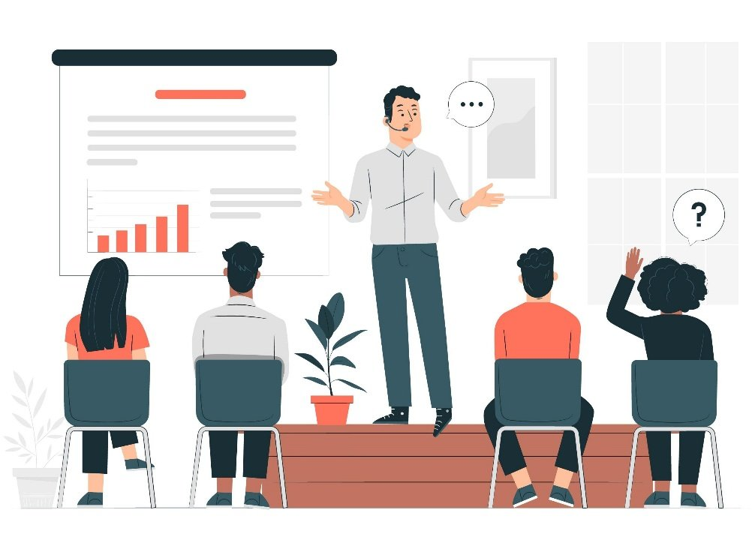
Περίληψη ενότητας
Η ενότητα 6 βοηθά τους εκπαιδευτές/τριες να προετοιμάσουν και να πραγματοποιήσουν εργαστήρια και εκδρομές του προγράμματος LEGENDS, αντιμετωπίζοντας τα εργαλεία και τα υλικά ως ένα μαθησιακό σύνολο: άτομα, χώροι, εργαλεία, προσιτές οδηγίες, δεοντολογικές διαδικασίες και μέθοδοι αξιολόγησης.
Ομάδα-στόχος
Συντονιστές, εκπαιδευτές/τριες ενηλίκων, εργαζόμενοι στον τομέα της νεολαίας, εκπαιδευτές/τριες πολιτιστικής κληρονομιάς και εκπρόσωποι των οργανισμών-εταίρων που εργάζονται με άτομα ηλικίας 65 ετών και άνω και με νέους ηλικίας 12 έως 15 ετών.
Τρόπος διεξαγωγής
Συνολικά 4 ώρες: 2 ώρες εργαστήριο με καθοδήγηση + 2 ώρες πρακτικές δραστηριότητες. Μπορεί να διεξαχθεί δια ζώσης, διαδικτυακά ή με μεικτή μορφή.
Βασικά παραδοτέα
Ένα τοπικά προσαρμοσμένο σχέδιο εργαστηρίου, ένα προσβάσιμο πακέτο εργαλείων για εκπαιδευτές/τριες και ένα υλικό έτοιμο για εφαρμογή των διαδικασιών συγκατάθεσης.

Slide 3

Μαθησιακοί στόχοι
Μέχρι το τέλος της Ενότητας 6, οι εκπαιδευτές/τριες θα είναι σε θέση να...
Προσαρμόσουν το εκπαιδευτικό υλικό του προγράμματος LEGENDS στις πολιτισμικές, γλωσσικές και ανάγκες προσβασιμότητας, χωρίς να υποβαθμιστούν οι μαθησιακοί στόχοι.
Εφαρμόζουν πρακτικές που προάγουν την αμοιβαία μάθηση και την ισορροπημένη συμμετοχή μεταξύ ηλικιωμένων και νέων.
Επιλέγουν ψηφιακά εργαλεία με βάση τον σκοπό, την προσβασιμότητα, την προστασία της ιδιωτικής ζωής, το κόστος και την πρακτική εφικτότητα.
Εφαρμόζουν διαδικασίες σχετικά με τη συγκατάθεση, την προστασία της ιδιωτικής ζωής, τα πνευματικά δικαιώματα, την προστασία των ατόμων και τη δεοντολογική αφήγηση.

Slide 4
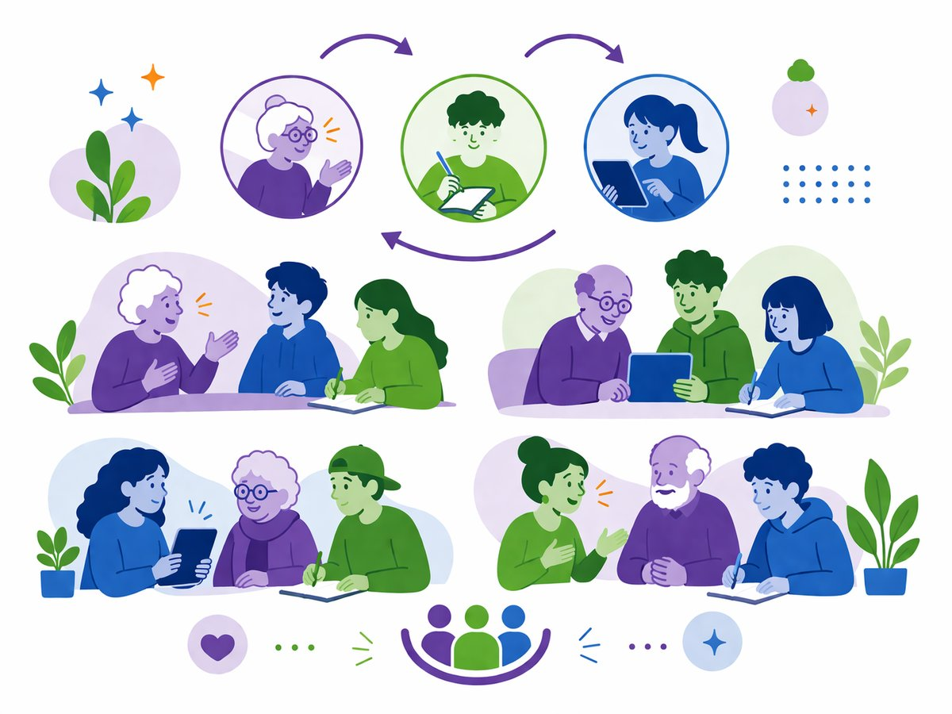
Τα εκπαιδευτικά υλικά αποτελούν ένα μαθησιακό σύνολο
Ένα πακέτο εργαλείων δεν είναι απλώς ένας φάκελος με ενημερωτικά φυλλάδια
Ένα χρήσιμο πακέτο εργαλείων για εκπαιδευτές/τριες συνδυάζει αξιόπιστη θεωρία, δοκιμασμένες δραστηριότητες, τοπικούς εταίρους, πηγές πολιτιστικής κληρονομιάς, κατανοητές οδηγίες, ψηφιακά εργαλεία, εναλλακτικές λύσεις χαμηλής τεχνολογίας, δεοντολογικές διαδικασίες και μεθόδους αξιολόγησης.
Θεωρία
μάθηση ενηλίκων, βιωματική μάθηση και διαγενεακή μάθηση
Τοπικοί πόροι
άνθρωποι, τόποι, αρχεία και συνεργάτες της κοινότητας
Πρόσβαση
απλή γλώσσα, μορφές, διαδρομές και μέσα υποστήριξης
Εργαλεία
ψηφιακές επιλογές και εναλλακτικές εκτός σύνδεσης
Ηθική
συγκατάθεση, ασφάλεια, δικαιώματα και διατήρηση
Αξιολόγηση
στοιχεία, ανατροφοδότηση και ετοιμότητα για πιλοτική εφαρμογή
5
Notes:
This slide adds theory to the resource section. Explain that trainers curate an ecosystem, not a static pack. A resource is useful only if it supports learning, access, consent and repeatable delivery.

Slide 5
Εισαγωγική Δραστηριότητα

Slide 6
Διορθώστε το σχέδιο του εργαστηρίου!
Διάρκεια: 12-15 λεπτά
Ομάδα: μικρές ομάδες 3-4 ατόμων
Σκοπός: Οι εκπαιδευτές/τριες εξασκούνται στην προσαρμογή μιας πραγματικής κατάστασης εργαστηρίου από την αρχή
1^{ο} βήμα: Δώστε σε όλες τις ομάδες το την κάρτα πλαισίου
2^{ο} βήμα: Διαλέξτε δύο κάρτες προκλήσεων
Δύο συμμετέχοντες με κινητικές δυσκολίες
Μερικοί συμμετέχοντες με χαμηλό επίπεδο ψηφιακών ικανοτήτων
Η ομάδα μιλάει δύο διαφορετικές γλώσσες
Ένας συμμετέχοντας δεν θέλει να εμφανιστεί στις φωτογραφίες
Μια ομάδα θα επισκεφθεί ένα τοπικό μουσείο. Οι συμμετέχοντες θα περιηγηθούν στην έκθεση, θα τραβήξουν φωτογραφίες και θα δημιουργήσουν μια σύντομη ψηφιακή ιστορία χρησιμοποιώντας το Canva. Στο τέλος, θα μοιραστούν την ιστορία τους με την ομάδα.
Το μουσείο έχει περιορισμένο αριθμό θέσεων
Ενδέχεται η σύνδεση στο διαδίκτυο να μην λειτουργεί
Ένας από τους συμμετέχοντες έχει προβλήματα όρασης
Ένας συμμετέχοντας ξεχωρίζει με τις ψηφιακές ικανότητες του

Slide 7
Διορθώστε το σχέδιο του εργαστηρίου!
Διάρκεια: 12-15 λεπτά
Ομάδα: μικρές ομάδες 3-4 ατόμων
Σκοπός: Οι εκπαιδευτές/τριες εξασκούνται στην προσαρμογή μιας πραγματικής κατάστασης εργαστηρίου από την αρχή
3^{ο} βήμα: Διαλέξτε 2 κάρτες επίλυσης/βοήθειας
Τυπωμένες κάρτες ιστοριών
Τυπωμένος χάρτης
Τυπωμένες οδηγίες με μεγάλα γράμματα
Διαδρομή στο Google Maps
Έντυπο συγκατάθεσης
Τοπικός εθελοντής/βοηθός
Παράδειγμα Canva
Ηχογράφηση
Εργασία σε ζευγάρια
Εναλλαγή ρόλων
Μια στιγμή ήσυχης περισυλλογής
Δραστηριότητα εντός κτιρίου ως εναλλακτική δραστηριότητα

Slide 8

Διορθώστε το σχέδιο του εργαστηρίου!
Διάρκεια: 12-15 λεπτά
Ομάδα: μικρές ομάδες 3-4 ατόμων
Σκοπός: Οι εκπαιδευτές/τριες εξασκούνται στην προσαρμογή μιας πραγματικής κατάστασης εργαστηρίου από την αρχή
4^{ο} βήμα: Προσαρμογή σχεδίου
Κάθε ομάδα απαντά σε τέσσερις πρακτικές ερωτήσεις:
Τι αλλάζουμε;
Τι παραμένει το ίδιο;
Τι υποστήριξη προσθέτουμε;
Πώς διασφαλίζουμε ότι η δραστηριότητα θα είναι χωρίς αποκλεισμούς και ηθική;

Slide 9
Εκπαιδευτικά εργαλεία και τοπική προσαρμογή

Slide 10
Τι πρέπει να προστατεύει η προσαρμογή
Προσαρμόστε το παράδειγμα, όχι τα κριτήρια
Μια αποτελεσματική προσαρμογή διασφαλίζει τη σταθερότητα της προσέγγισης LEGENDS: διαγενεακή ανταλλαγή, τοπική αφήγηση, προσβασιμότητα, αξιοπρέπεια των συμμετεχόντων, συναίνεση και ένα χρήσιμο κοινό αποτέλεσμα.
Προσαρμόστε τα παραδείγματα, τη γλώσσα, το χρονοδιάγραμμα, τις διαδρομές, τα εργαλεία και τις ρυθμίσεις υποστήριξης, όταν το απαιτούν οι τοπικές συνθήκες.
Βασικός κανόνας του εκπαιδευτή
Εάν ο τόπος, η ιστορία ή το εργαλείο αλλάξουν, αλλά ο σεβασμός, η πρόσβαση, η συγκατάθεση και η κοινή μάθηση παραμείνουν σταθερά, η προσαρμογή είναι πιθανότατα κατάλληλη.
9

Slide 11
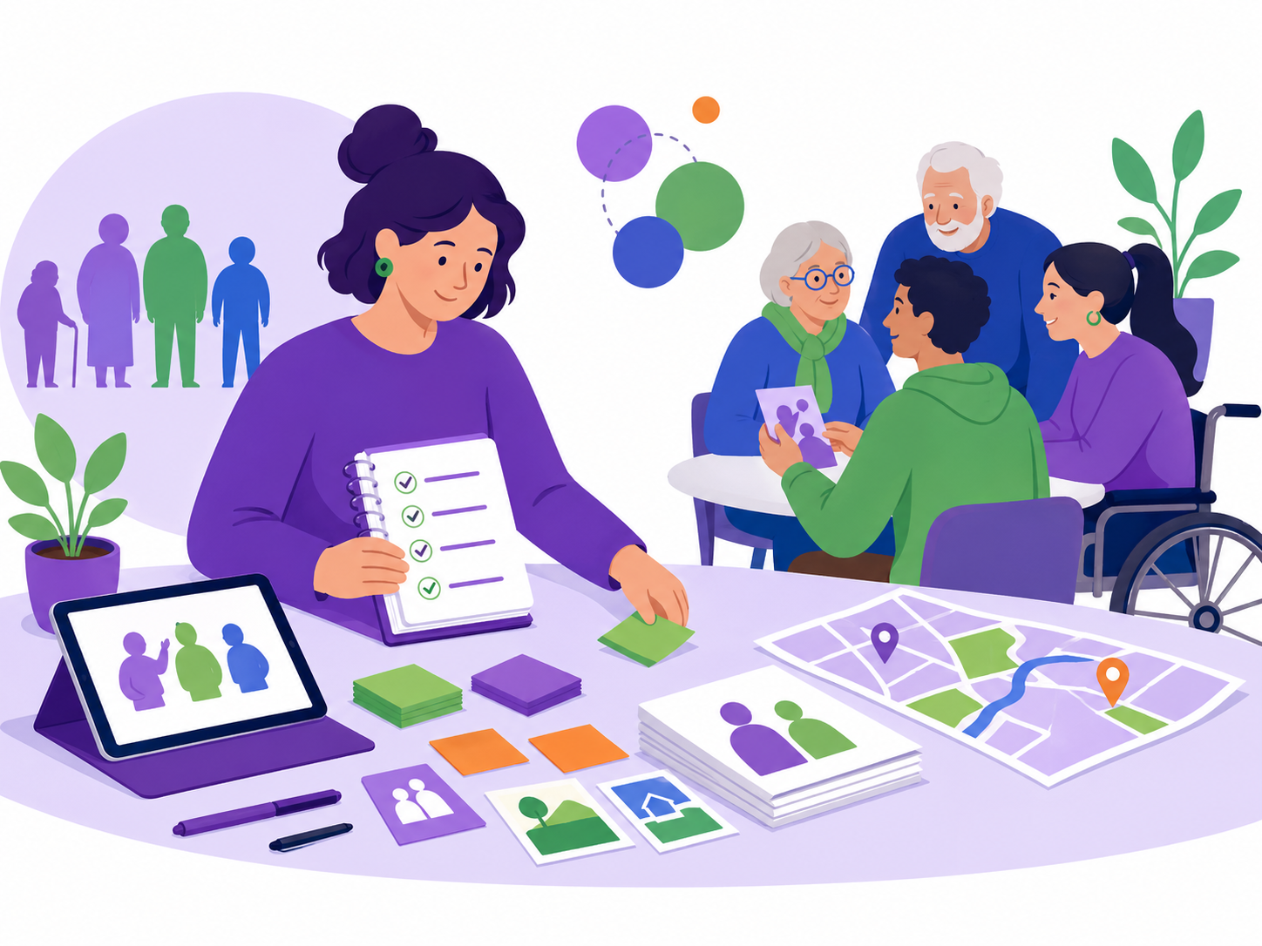
Εισαγωγή στα εκπαιδευτικά εργαλεία και την τοπική προσαρμογή
Ο ρόλος του εκπαιδευτή είναι να διασφαλίζει την επίτευξη των κοινών μαθησιακών στόχων, προσαρμόζοντας παράλληλα το εκπαιδευτικό υλικό ώστε να ανταποκρίνεται στις πραγματικές ανάγκες της τοπικής κοινότητας.
Μια καλή προσαρμογή διατηρεί σταθερή την προσέγγιση του LEGENDS: διαγενεακή ανταλλαγή, τοπική αφήγηση, προσβασιμότητα, αξιοπρέπεια των συμμετεχόντων, συναίνεση και ένα χρήσιμο κοινό αποτέλεσμα.
Προσαρμόζει τα παραδείγματα, τη γλώσσα, το χρονοδιάγραμμα, τα εργαλεία, τις διαδρομές και τις ρυθμίσεις υποστήριξης, όταν το απαιτούν οι τοπικές συνθήκες.
Προσαρμόστε το παράδειγμα, όχι τα κριτήρια.

Slide 12
Διατήρηση βασικών στοιχείων και τοπικές προσαρμογές
Διατήρηση βασικών στοιχείων
Τοπικές προσαρμογές
Μαθησιακοί στόχοι και αξιοπρέπεια των συμμετεχόντων
Παραδείγματα, τοπικές ιστορίες και αξιοθέατα
Διαγενεακή συνεργασία και κοινά αποτελέσματα
Γλωσσικό επίπεδο, μετάφραση και πολιτισμικές αναφορές
Προσβασιμότητα, ασφάλεια, συγκατάθεση και προσδοκίες όσον αφορά την προστασία της ιδιωτικής ζωής
Τόπος διεξαγωγής, διαδρομή, ρυθμός, μέγεθος ομάδας και ψηφιακά εργαλεία
Θέμα συζήτησης: Ποιο στοιχείο του τοπικού εργαστηρίου σας πρέπει να αλλάξει πρώτα και ποιο στοιχείο πρέπει να παραμείνει προστατευμένο;

Slide 13
Τοπική προσαρμογή
1
2
3
5
3
4
1
4
Διαβάστε τον σκοπό.
Τι θα πρέπει να μπορούν να κάνουν οι συμμετέχοντες;
Προσδιορισμός αναγκών.
Γλώσσα, αυτοπεποίθηση, κινητικότητα, αισθητηριακή και ψηφιακή πρόσβαση
Επιλεγμένα τοπικά παραδείγματα.
Τοποθεσίες, εικόνες, ιστορίες και αναμνήσεις
Υποστήριξη του προγράμματος. Εκτύπωση, μεγάλα γράμματα, διαλείμματα, θέσεις καθίσματος και εναλλακτικές δραστηριότητες
Ελέγξτε το σε τοπικό επίπεδο.
Συμβουλευτείτε έναν συνεργάτη ή έναν εκπρόσωπο των συμμετεχόντων
ένα προσχέδιο τοπικού πλάνου,
μια λίστα εργαλείων/πόρων για την κοινότητα,
κατάλογος για τη συγκατάθεση, την προσβασιμότητα και τη διευκόλυνση της συμμετοχής όλων

Slide 14
Προσαρμογή σε πολιτισμικό, γλωσσικό και επίπεδο προσβασιμότητας

Slide 15
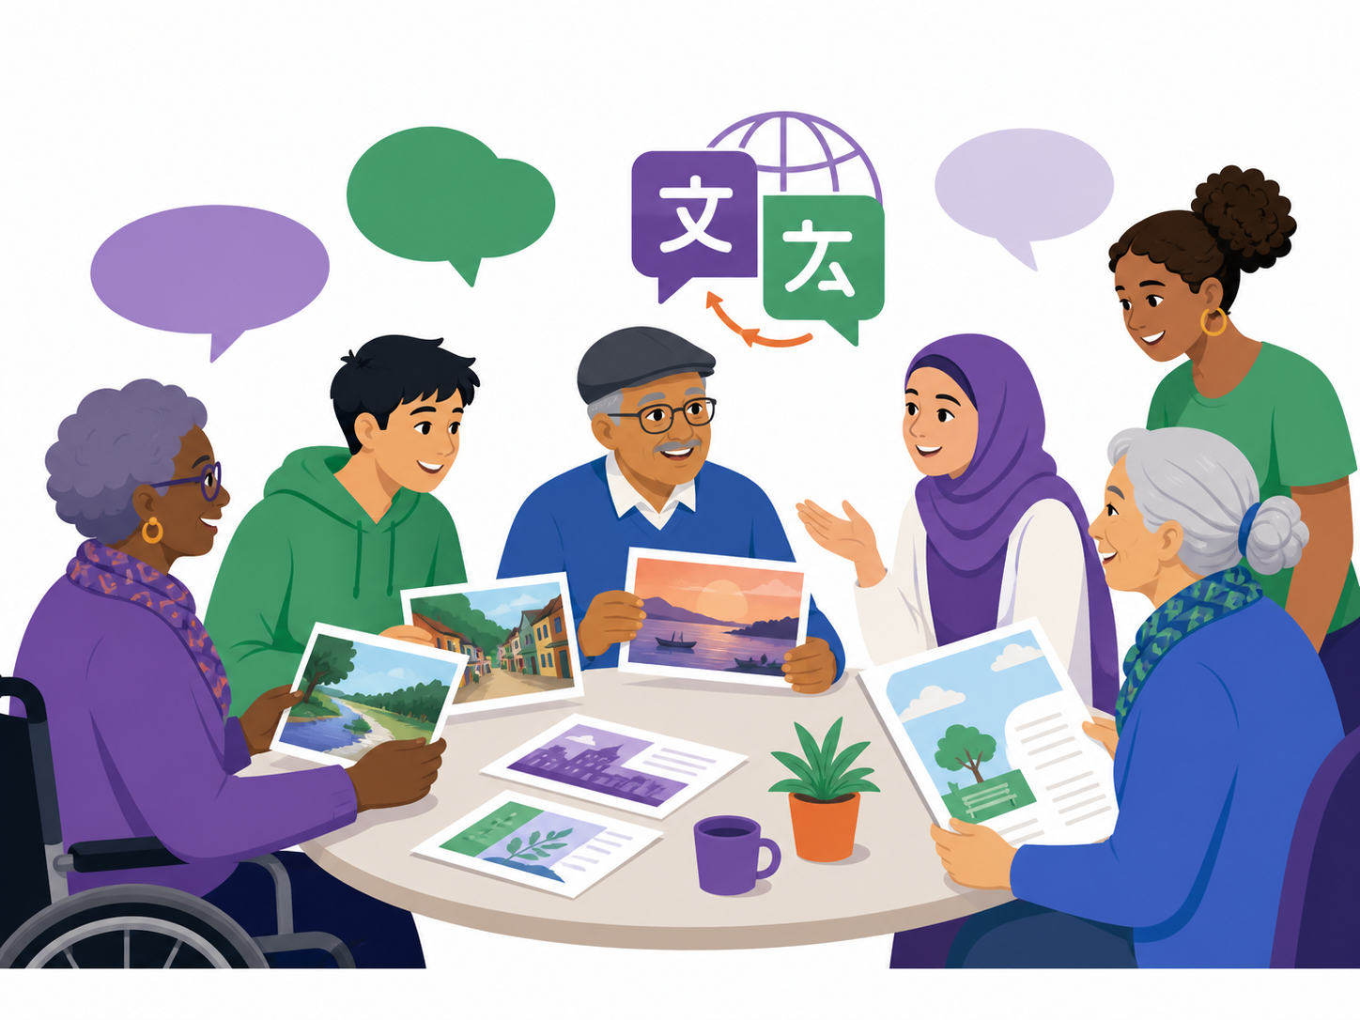
Λίστα για την πρακτική προσαρμογή
Το εκπαιδευτικό υλικό θα πρέπει να είναι αρκετά οικείο, ώστε οι συμμετέχοντες να εμπλακούν ενεργά και αρκετά δομημένο, ώστε να υποστηρίζει τα ίδια μαθησιακά αποτελέσματα.
Χρησιμοποιήστε απλές, άμεσες προτάσεις.
Μεταφράστε τους βασικούς όρους με συνέπεια.
Αντικαταστήστε τα άγνωστα παραδείγματα με τοπικά μέρη, αντικείμενα, εικόνες ή αναμνήσεις.
Προσφέρετε περισσότερους από έναν τρόπους συμμετοχής: προφορικά, γραπτά, δείχνοντας, ηχογραφώντας ή ζωγραφίζοντας.
Ετοιμάστε ευανάγνωστες έντυπες και ψηφιακές εκδόσεις.

Slide 16
Πριν, κατά τη διάρκεια και μετά την προσαρμογή
Πριν
Κατά τη διάρκεια
Μετά
Εξετάστε το προφίλ των συμμετεχόντων, τις γλωσσικές ανάγκες, τις ανάγκες πρόσβασης, τον χώρο διεξαγωγής και τον εξοπλισμό. Εντοπίστε τοπικά παραδείγματα και συνεργάτες.
Προσέξτε το ρυθμό, την κατανόηση και την άνεση. Προσαρμόστε τις οδηγίες, τους ρόλους της ομάδας και τη χρήση των εργαλείων χωρίς να αλλάξετε τον μαθησιακό στόχο.
Συγκεντρώστε τα σχόλια, σημειώστε τα σημεία που προκάλεσαν σύγχυση και ενημερώστε το εγχειρίδιο για το επόμενο τοπικό εργαστήριο.
Αναμενόμενο αποτέλεσμα: τα υλικά να γίνονται πιο εύχρηστα, ρεαλιστικά και ευκολότερα στην επαναχρησιμοποίηση μετά από κάθε τοπική παράδοση.

Slide 17
Προώθηση βέλτιστων πρακτικών για διαγενεακές ομάδες

Slide 18

Βασικά αρχές της διευκόλυνσης
Η διαγενεακή συνεργασία έχει επιτυχία όταν οι συμμετέχοντες συνεργάζονται ως ίσοι.
Ξεκινήστε με μια δραστηριότητα που δίνει έμφαση στην εμπειρία της ζωής και την περιέργεια.
Χρησιμοποιήστε ανάμεικτα ζευγάρια ή μικρές ομάδες και εναλλάξτε τους ρόλους.
Δώστε οδηγίες σε μικρά βήματα και στη συνέχεια, κάντε μια επίδειξη.
Αφήστε χώρο για σιωπή και αναστοχασμό, αποφύγετε να πιέζετε τους συμμετέχοντες.
Ολοκληρώστε αναφέροντας τι έμαθε η κάθε γενιά από την άλλη.
Φράση καθοδήγησης: «Ας το δοκιμάσουμε μαζί.»

Slide 19
Εναλλαγή ρόλων και ίση συμμετοχή
Αποφύγετε να αναθέτετε στους ενήλικες μεγαλύτερης ηλικίας αποκλειστικά τον ρόλο των εκπαιδευομένων και στους νέους αποκλειστικά τον ρόλο των τεχνικών βοηθών.
Αφηγητής
Συνεντευξιαστής
Άτομο που χειρίζεται τις συσκευές
Άτομο που παίρνει σημειώσεις
Άτομο που επεξεργάζεται
Εναλλάξτε τους ρόλους, ώστε κάθε συμμετέχων να έχει μια ορατή συμβολή στην κοινή εργασία.
«Ποιος θέλει να διηγηθεί την ιστορία, ποιος θέλει να κάνει ερωτήσεις και ποιος θέλει να την καταγράψει;»

Slide 20
Συνηθισμένες λύσεις στις προκλήσεις
Πρόκληση
Απάντηση εκπαιδευτή
Ανισότητα στην εξοικείωση με την τεχνολογία
Συνδυάστε τις ψηφιακές δεξιότητες με ρόλους που σχετίζονται με την αφήγηση ιστοριών.
Ένας συμμετέχων διακρίνεται
Εναλλαγή ρόλων.
Διαφορετικά επίπεδα γλώσσας
Χρησιμοποιήστε οπτικές υποδείξεις, λέξεις-κλειδιά και εξηγήσεις από τους άλλους.
Ευαίσθητες αναμνήσεις
Προσφέρετε επιλογές και υπενθυμίστε στους συμμετέχοντες ότι μπορούν να διατηρήσουν μια ιστορία ιδιωτική.
Χαμηλή ενέργεια
Προτιμήστε πιο σύντομες δραστηριότητες, διαλείμματα, καθίσματα και εναλλακτικούς εσωτερικούς χώρους.
Η διευκολύνσεις συνιστόνται στο να διασφαλίζεται ότι κάθε άτομο μπορεί να συμμετέχει με ασφάλεια, ουσιαστικά και με αξιοπρέπεια.

Slide 21
Ψηφιακά εργαλεία και οδηγίες χρήσης για εκπαιδευτές/τριες

Slide 22
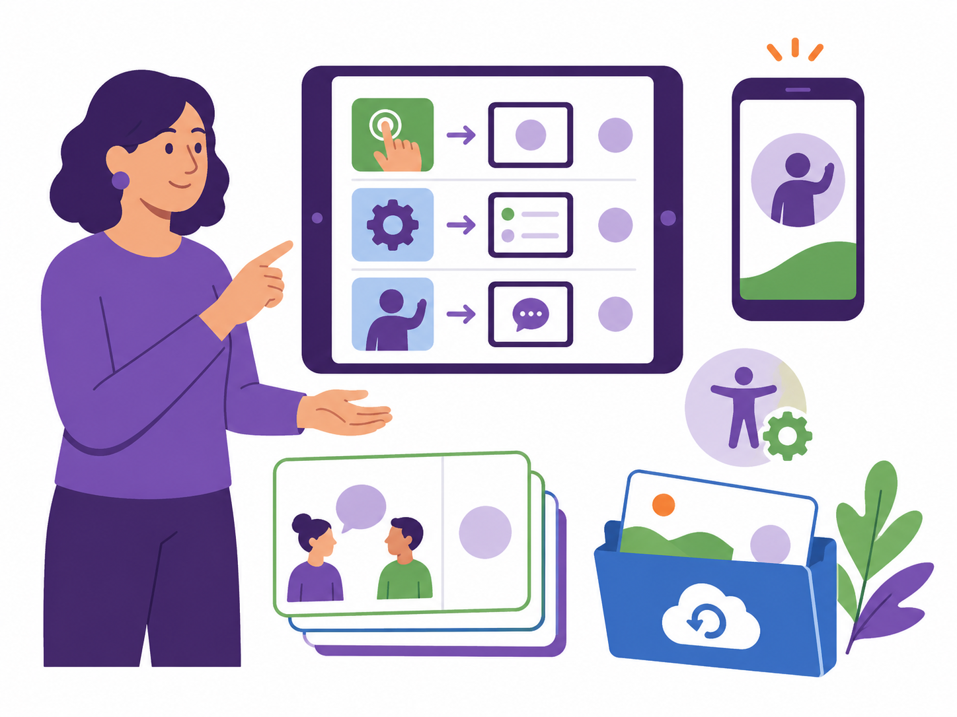
Κριτήρια επιλογής εργαλείων
Τα ψηφιακά εργαλεία πρέπει να υποστηρίζουν την αφήγηση ιστοριών και τη συνεργασία, δεν πρέπει να αποτελούν το κύριο εμπόδιο στη συμμετοχή.
Σκοπός
Το εργαλείο αυτό βοηθά στη συλλογή, την οργάνωση ή την κοινοποίηση μιας ιστορίας;
Πρόσβαση
Μπορούν οι συμμετέχοντες να το χρησιμοποιήσουν στις διαθέσιμες συσκευές;
Απλοποίηση
Μπορεί η εργασία να επεξηγηθεί σε λιγότερο από πέντε λεπτά;
Ιδιωτικότητα
Μπορούν τα αποτελέσματα να αποθηκευτούν, να κοινοποιηθούν ή να διαγραφούν με ασφάλεια;
Εναλλακτικές
Υπάρχει κάποια μη ψηφιακή ή απλούστερη εναλλακτική λύση;

Slide 23




Ψηφιακά εργαλεία
Canva
Google Maps
Padlet
Zoom
Δημιουργήστε αφίσες, κάρτες με ιστορίες και οπτικό ενημερωτικό υλικό
Προγραμματίστε διαδρομές, αξιοθέατα και προσβάσιμες στάσεις.
Συγκεντρώστε ιστορίες, σκέψεις και ιδέες της ομάδας.
Υποστήριξη διαδικτυακών συναντήσεων ή υβριδικών μορφών διεξαγωγής.
Περισσότερα παραδείγματα: Adobe Express
Περισσότερα παραδείγματα: StoryMapJS
Περισσότερα παραδείγματα: Miro, Mentimeter

Slide 24
Εναλλακτικά εργαλεία χαμηλής τεχνολογίας
Κάθε ψηφιακό εργαλείο θα πρέπει να έχει μια εναλλακτική λύση σε έντυπη μορφή.
Εκτυπώσιμες κάρτες
Τοπικούς χάρτες
Παραδείγματα σχεδίων
Ηχογράφηση υπό την καθοδήγηση του εκπαιδευτή
Προετοιμάστε το εναλλακτικό σχέδιο πριν από την έναρξη της δραστηριότητας. Θα πρέπει να υποστηρίζει τον ίδιο μαθησιακό στόχο και να μην δίνει την εντύπωση ότι αποτελεί επιλογή χαμηλότερης ποιότητας.

Slide 25
Δραστηριότητα 1: Προσαρμογή ενός σχεδίου εργαστηρίου στις τοπικές ανάγκες

Slide 26
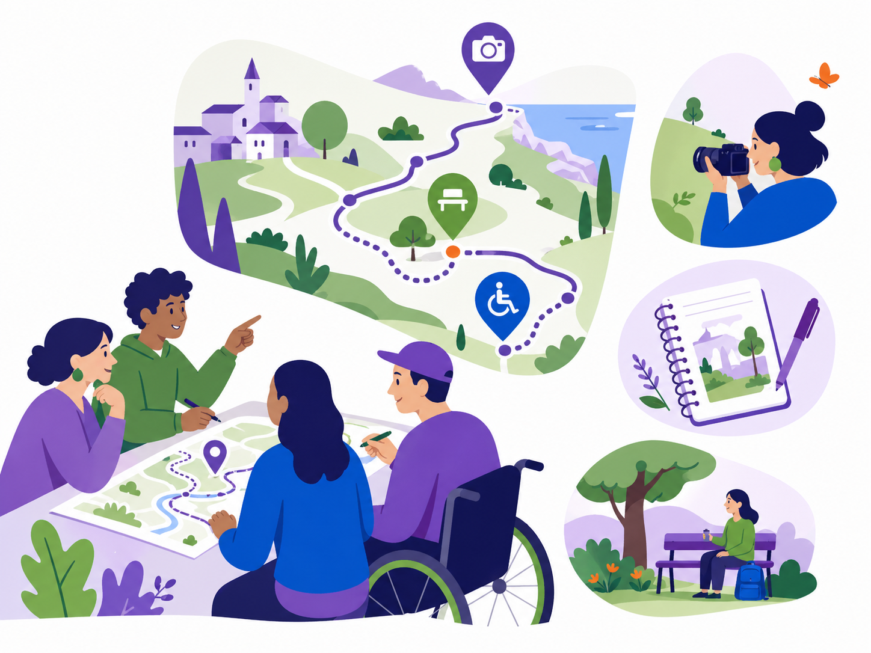
Δραστηριότητα 1 – Στόχοι και υλικά
Οι ομάδες των εκπαιδευτών επιλέγουν μία υπάρχουσα δραστηριότητα του προγράμματος LEGENDS και την ανασχεδιάζουν για μια πραγματική τοπική ομάδα, διατηρώντας παράλληλα τον αρχικό μαθησιακό στόχο, τον διαγενεακό χαρακτήρα και τις ηθικές διασφαλίσεις.
45 λεπτά | Εργαστήριο Τοπικής Προσαρμογής

Slide 27
Δραστηριότητα 1 – Οδηγίες για τους εκπαιδευτές/τριες
1
Επιλέξτε το τοπικό site, το θέμα ή την ιστορία της κοινότητας που θα αποτελέσει το επίκεντρο.
4
Προγραμματίστε την προσβασιμότητα: διαδρομή, θέσεις καθισμάτων, τουαλέτες, διαλείμματα, υπότιτλοι, υποστήριξη συσκευών και εναλλακτικό σχέδιο για εσωτερικούς χώρους.
1
4
2
Προσδιορίστε την ομάδα των συμμετεχόντων και τις ανάγκες υποστήριξης.
5
Αποφασίστε πώς θα αποθηκεύονται, θα κοινοποιούνται ή θα παραμένουν ιδιωτικές οι ιστορίες ή οι εικόνες.
2
3
Επιλέξτε τη σειρά των δραστηριοτήτων: καλωσόρισμα, εισαγωγή για την ιστορία, εργασία σε ζευγάρια, ψηφιακή καταγραφή, ανταλλαγή απόψεων και αναστοχασμός.
6
Αξιολογήστε το σχέδιο μέσω αξιολόγησης, με βάση κριτήρια πρακτικότητας και συμμετοχικότητας.
3

Slide 28
Δραστηριότητα 2: Δημιουργία ενός πακέτου εργαλείων για την κοινότητά σας

Slide 29

Περιεχόμενα του πακέτου εργαλείων
Οι ομάδες δημιουργούν ένα μικρό, αξιόπιστο σύνολο εργαλείων για ένα συγκεκριμένο εργαστήριο ή εκδρομή του προγράμματος LEGENDS. Κάθε εργαλείο πρέπει να έχει συγκεκριμένο σκοπό, υπεύθυνο και ημερομηνία αναθεώρησης.
45 λεπτά
Συμμετέχοντες/συνεργάτες
Βιβλιοθήκη, αρχείο, μουσείο, ομάδα νέων ή ηλικιωμένων, υπεύθυνος προσβασιμότητας.
Μαθησιακό υλικό
Προσαρμοσμένα φυλλάδια, κάρτες υποδείξεων, γλωσσάριο και μεταφρασμένες λέξεις-κλειδιά.
Τεχνολογική Υποστήριξη
Σύντομα εκπαιδευτικά βίντεο, κατάλογος ελέγχου συσκευών και εναλλακτικά εργαλεία.
Υποστήριξη προσβασιμότητας
Σημειώσεις για τον χώρο διεξαγωγής/τη διαδρομή, θέσεις καθισμάτων, σημεία ανάπαυσης, τουαλέτες, κείμενα με μεγάλα γράμματα και λεζάντες.
Ηθική και συναίνεση
Έντυπο συγκατάθεσης, δήλωση προστασίας προσωπικών δεδομένων, επιλογές κοινοποίησης και στοιχεία επικοινωνίας για θέματα προστασίας.

Slide 30
Ηθικές και νομικές παράμετροι για τους εκπαιδευτές/τριες

Slide 31
Συγκατάθεση, προστασία της ιδιωτικής ζωής και ηθική κοινοποίηση
Ένας συμμετέχων μπορεί να συμφωνήσει να λάβει μέρος σε ένα εργαστήριο, αλλά να προτιμά να μην καταγραφεί, ή μπορεί να επιτρέψει την εσωτερική χρήση στο πλαίσιο του έργου, αλλά όχι τη δημόσια κοινοποίηση. Οι εκπαιδευτές/τριες πρέπει να εξηγήσουν με ακρίβεια αυτές τις επιλογές.
Χρήση σε ιδιωτική ομάδα
Εσωτερική χρήση του έργου
Δημόσια χρήση έργου
Σκοπός: Είναι το υλικό απαραίτητο για την επίτευξη του μαθησιακού στόχου;
Συγκατάθεση: Έχει γίνει κατανοητό το επίπεδο κοινοποίησης;
Ασφάλεια: Μπορεί ένα όνομα, ένα πρόσωπο, μια φωνή ή ένας τόπος να ενέχουν κίνδυνο;
Δικαιώματα: ποιος δημιούργησε το υλικό και πώς αναφέρεται η πηγή;
Διατήρηση: πού αποθηκεύονται τα δεδομένα και πότε διαγράφονται;
Για τους νέους ηλικίας 12–15 ετών, τηρείτε την εθνική νομοθεσία, τις διαδικασίες προστασίας και τη συγκατάθεση του ίδιου του νέου.
29
Notes:
This slide integrates the sharing levels and five ethical checks from the previous Module 6 document. It is not legal advice; trainers should follow project and partner procedures.

Slide 32

Μελέτη περίπτωσης: Κοινόχρηστοι χώροι, κοινές φωνές
Πρακτικό παράδειγμα για συζήτηση
Ένας εκπαιδευτής στην Κύπρο προετοιμάζει ένα πιλοτικό πρόγραμμα με έξι ηλικιωμένους και έξι νέους. Η ομάδα θα δημιουργήσει ιστορίες για μέρη της γειτονιάς που εξακολουθούν να έχουν σημασία: ένα περίπτερο, μια στάση λεωφορείου, την πλατεία της εκκλησίας και ένα γήπεδο ποδοσφαίρου.
Πρόκληση
Οι μεγαλύτεροι άνθρωποι είναι άνετοι στο να διηγούνται ιστορίες, αλλά νιώθουν άγχος όσον αφορά τα κινητά τηλέφωνα. Δύο νεαροί συμμετέχοντες τείνουν να κυριαρχούν στη χρήση των εργαλείων σχεδιασμού. Ένας συμμετέχων δεν επιθυμεί να εμφανιστεί στην κάμερα.
Απάντηση του εκπαιδευτή
Τα ζευγάρια εργάζονται πάνω σε ένα κοινό αποτέλεσμα, οι ρόλοι εναλλάσσονται, πριν από τη χρήση των συσκευών διανέμεται ένα τυπωμένο σενάριο, και οι συμμετέχοντες επιλέγουν ηχητικό υλικό, λεζάντες φωτογραφιών ή καταχωρήσεις στον χάρτη ιστοριών.
Θέματα προς συζήτηση: Τι πρέπει να διατηρηθεί; Τι πρέπει να αλλάξει; Ποιο εργαλείο πρέπει να απλοποιηθεί; Ποιο ζήτημα πρόσβασης ή συγκατάθεσης παραμένει;
30

Slide 33
Συζήτηση και ανατροφοδότηση σχετικά με την αναστοχαστική διαδικασία

Slide 34
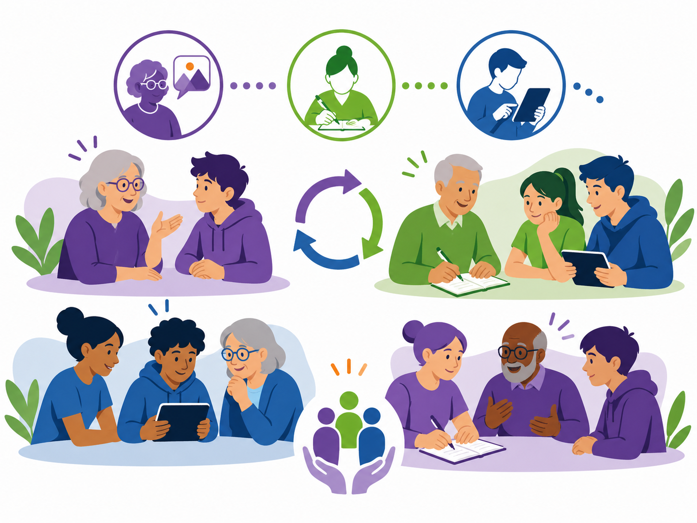
Αξιολόγηση και ανατροφοδότηση
Πριν από τη ολοκλήρωση, κάθε ομάδα εκπαιδευτών θα πρέπει να καταγράψει ένα εργαλείο που θα διατηρήσει, μία προσαρμογή που θα δοκιμάσει, μία υποστήριξη προσβασιμότητας που θα προσθέσει και ένα ηθικό ζήτημα που θα διευκρινίσει.
Προτεραιότητες της αξιολόγησης
Τι ήταν ξεκάθαρο; Τι ήταν δύσκολο; Τι θα έπρεπε να αλλάξει σε τοπικό επίπεδο; Αισθάνθηκαν οι άνθρωποι αποδεκτοί και ασφαλείς;
Πρακτικότητα
Συμμετοχή
Ποιότητα της αφήγησης
Ηθική και ασφάλεια

Slide 35
Ευχαριστούμε!
projects@iodevelopment.eu

